Slide 1

OHEKA
Omurilik Hastalarının Engellerini Kaldıran Araç

Slide 2
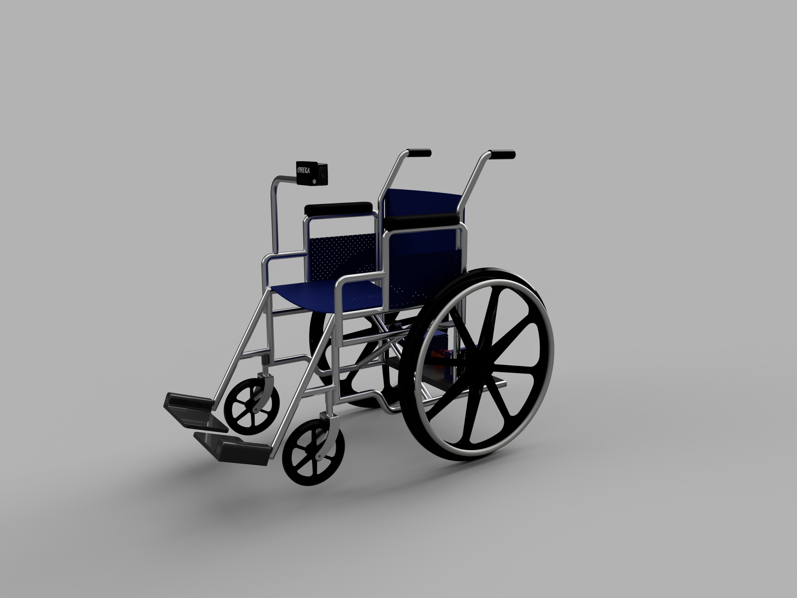
OHEKA Nedir?
OHEKA (Omurilik Hastalarının Engellerini Kaldıran Araç) genel anlamda omurilik hastalarının öz güvenini arttırmak, bir şeyleri başarmanın verdiği haz ile hayata daha güçlü bağlanmalarını sağlamak amacıyla tasarlanmış bir nevi tekerlekli sandalyedir. Engelli bireylerin teknolojiden yararlanarak özgürlüklerine kavuşmalarını, onların öz güvenini arttırmayı ve başarmanın verdiği hazzı onlara yaşatmayı istiyoruz. Bu amaç doğrultusunda çalışan ekibimiz, engelli bireylerin (bakıcı gözetimi olmadan) özgürce hareket edebilmesi için bir araç üretmeyi hedeflemektedir. Söz konusu araç, engelli bireyin yüzünü algılayarak algılanan kişinin kafa hareketiyle tekerlekli sandalyenin kontrol edilmesi üzerine tasarlanmaktadır.

Slide 3
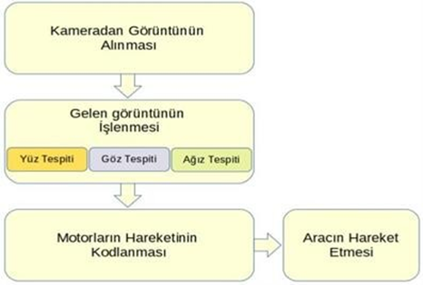
OHEKA Nasıl Çalışır?
Kameradan Görüntünün Alınması
Raspberry Pi 4 üzerinde bulunan USB girişleri sayesinde herhangi bir kamera (modül ya da web cam olabilir) ile engelli bireyin araç üzerindeki görüntüsü işlenmek üzere alınmaktadır.

Slide 4
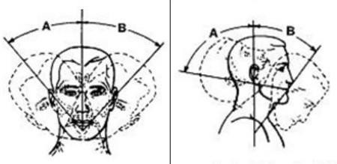
OHEKA Nasıl Çalışır?
Kameradan Gelen Görüntünün İşlenmesi
Kamera ile alınan görüntü, açık kaynak kodlu programlama kütüphanelerinden biri olan OpenCV ile işlenmektedir. Elde edilen görüntüden Haarcascade protokolü yardımıyla engelli bireyin yüzünün, gözlerinin ve ağzının yeri tespit edilip koordinatlar alınmaktadır. Böylece aracın kalibrasyon ayarları engelli bireye göre yapılmaktadır.

Slide 5
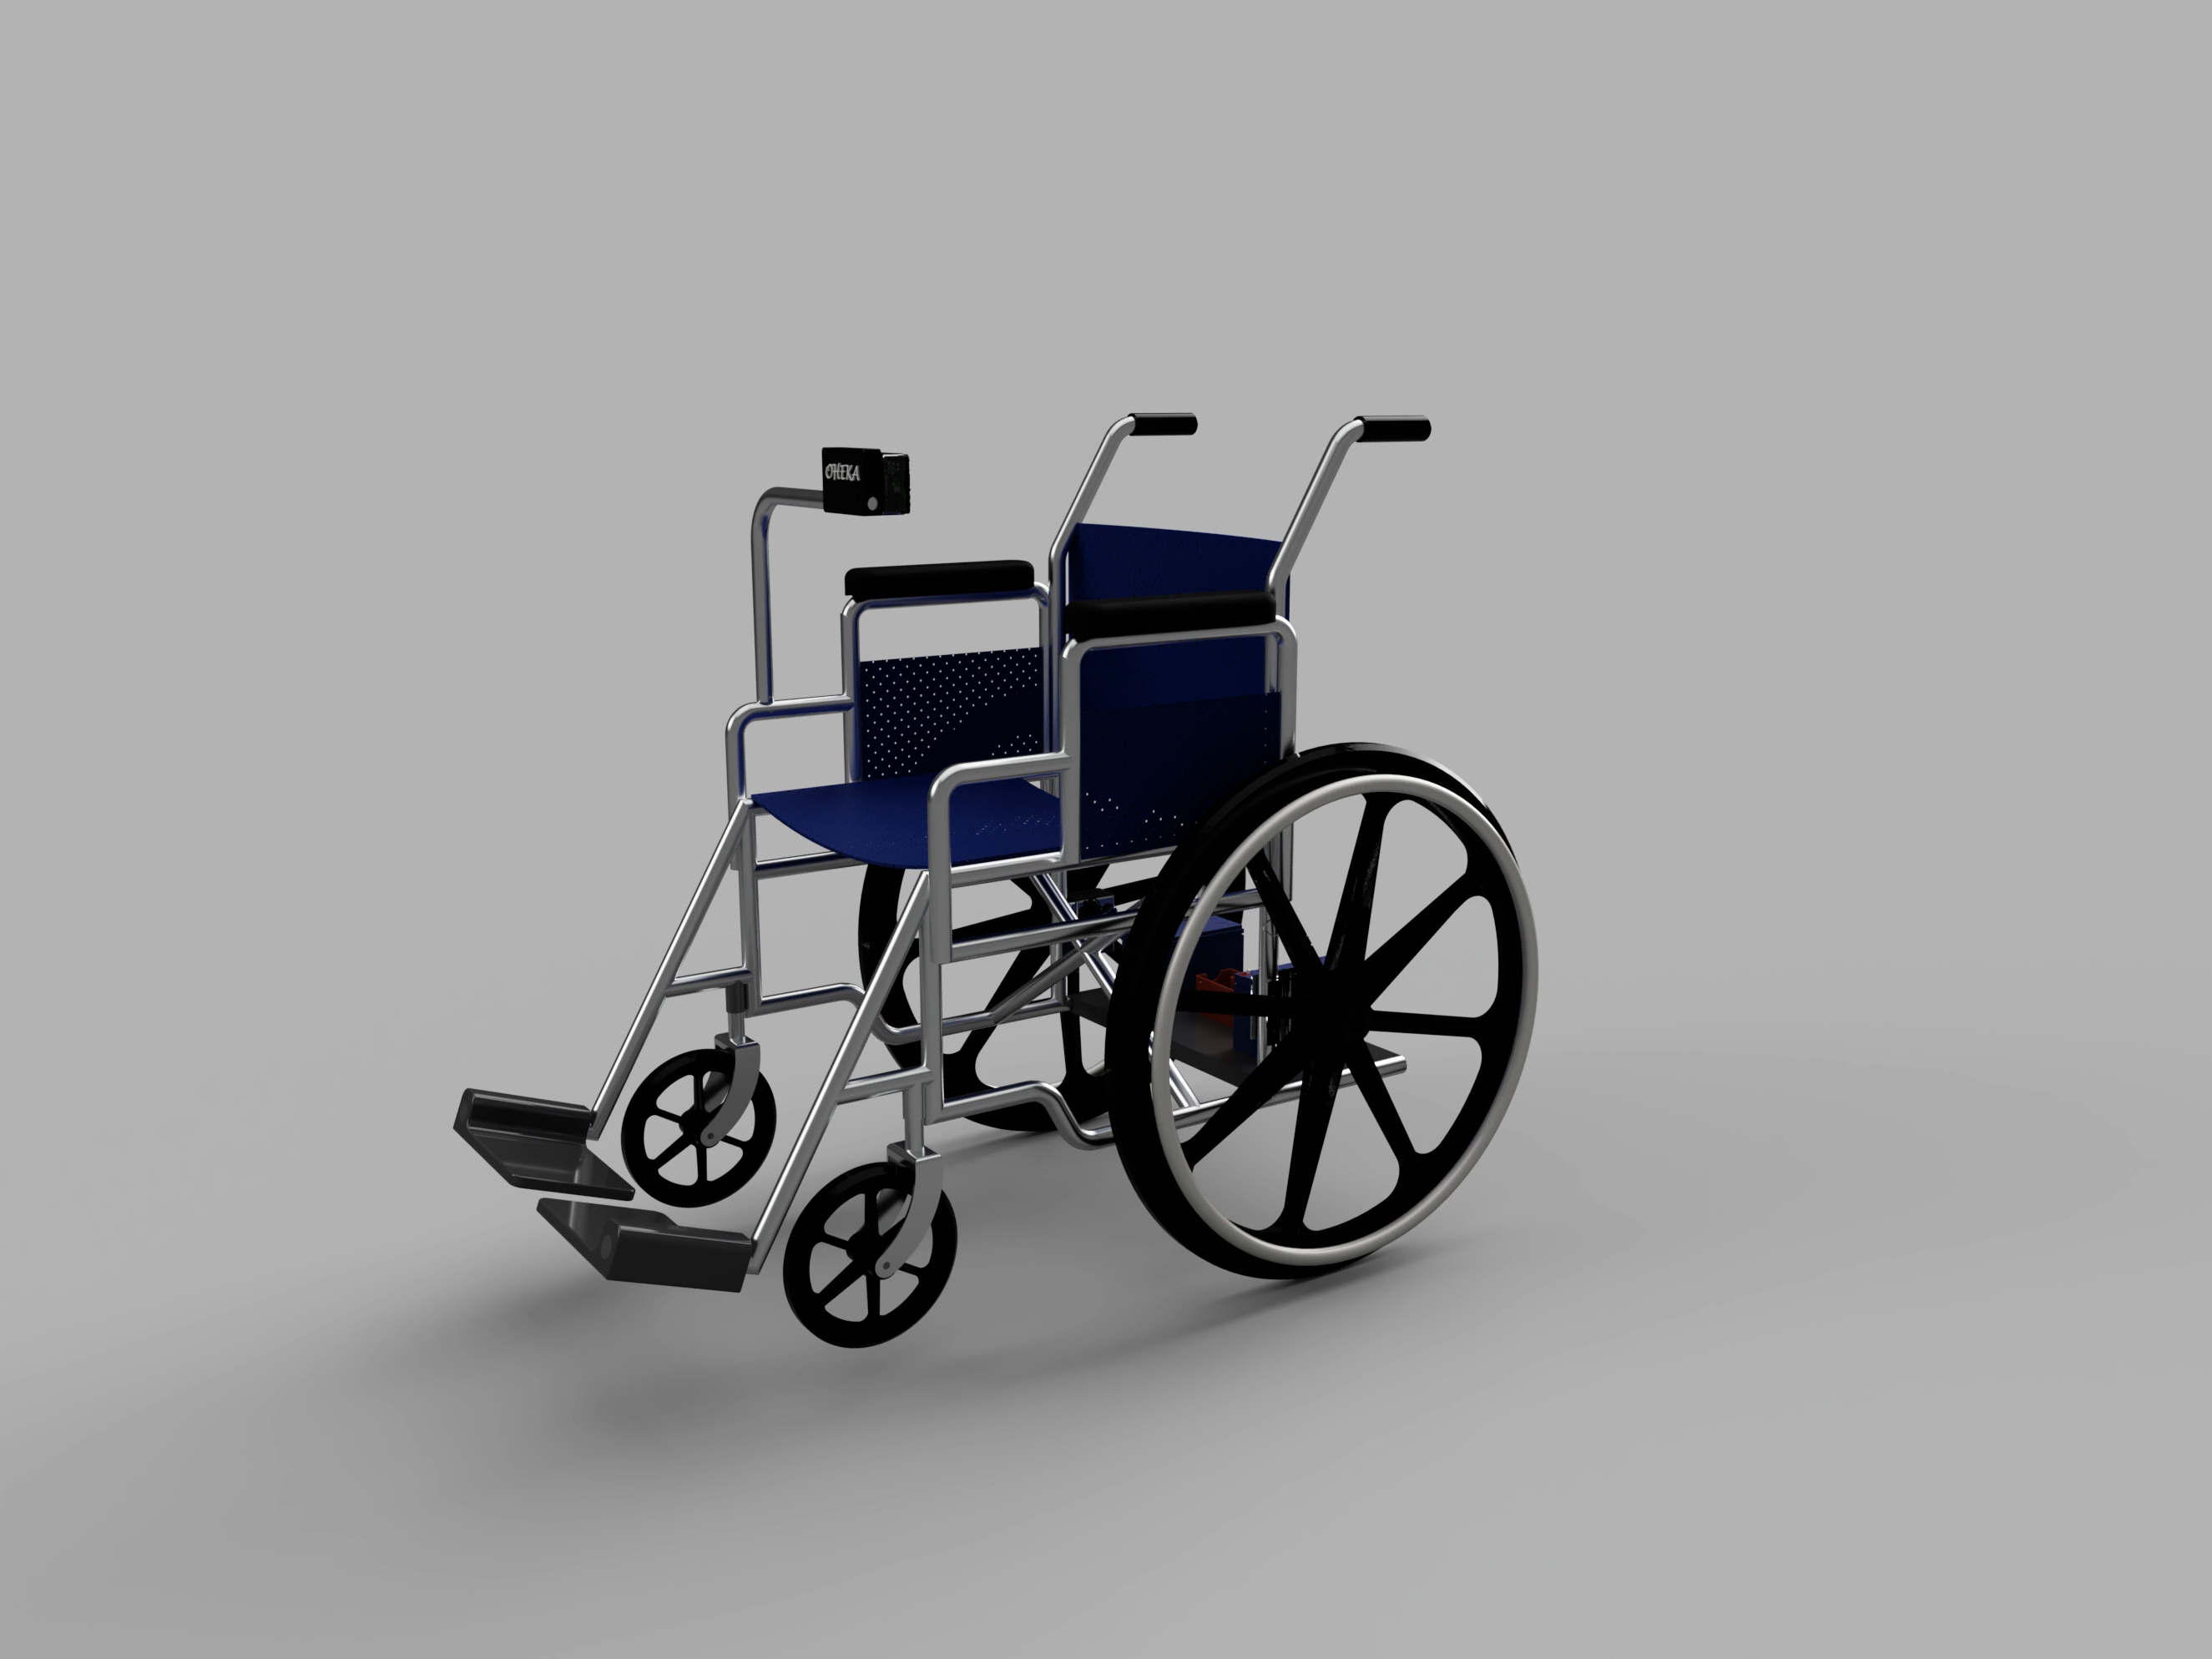
OHEKA Nasıl Çalışır?
Motorlarının Hareketinin Kodlanması
Python programlama dili sayesinde anlamlaştırılan veriler, Raspberry Pi 4B kartının ilgili pinlerine takılmış motorların hareket etmesini sağlayacaktır. Böylece OHEKA, engelli bireyin sağ gözünü kapalı tutmasıyla sağa, sol gözünü kapalı tutmasıyla sola dönecektir. Başın belli bir oranda ileri hareket ettirilmesiyle ileri giderken, başın geriye yaslanması ile de geri gidebilecek, başın olması gereken pozisyonda durmasıyla da aracın sabit kalması sağlanacaktır.

